Slide 1

ご利用者向け操作マニュアル
※抜粋
ver.1.5

Slide 2

目次
ご利用者向け操作マニュアル ※抜粋
はじめに ・・・・・・・・・・・・・・・・・・・・・・・・・・・・・・・・・・・3
１．利用上の注意 ・・・・・・・・・・・・・・・・・・・・・・・・・・・・・ ・・3
２．設定手順 ・・・・・・・・・・・・・・・・・・・・・・・・・・・・・・・・・ 4
２－１．全員が行う作業 – ログイン – ・・・・・・・・・・・・・・・・・・・・・・・4
２－２．全員が行う作業 – ログアウト – ・・・・・・・・・・・・・・・・・・・・・10
２－４－５．ワンタイムパスワードメール認証設定作業 ・・・・・ ・・・ ・ ・ ・ ・ 11
３．設定を変更する場合 ・・・・・・・・・・ ・・・・・・・・・・・・・・・・・ 13
３－１．KOSMO WebのユーザIDを変更する場合 ・・・・・・・・・・・ ・・・・ ・・ 13
３－２．パスワードを変更する場合 ・・・・・・・・・・ ・・・・・・・・・・・・ 16
３－３．パスワードを忘れた場合 ・・・・・・・・・・ ・・・・・・・・・・・・・ 22
３－４．ユーザIDを忘れた場合 ・・・・・・・・・・・ ・・・・・・・・・・・・・・26
３－５．メールアドレスを変更する場合 ・・・・・・・・・・ ・・・・・・・・・・ 28
３－６．多要素認証の追加登録 ・・ ・ ・・・・・・・・・・ ・・・・・・・・・・・ 34
３－７．多要素認証の削除 ・・・ ・・ ・・・・・・・ ・・・・・・・・・・・・・ 36
３－８．スマートデバイス機種変更、または紛失した場合・・・・・・・・・・・・・ 37
３－９．利用規約が更新された場合 ・・・・・・・・・・・・・・・・・・・・・・ 38
４．サービス機能マニュアル・・・・・・・・・・・・・・・・・・・・・・・・・・ 41
４－１．医療費照会・・・・・・・・・・・・・・・・・・・・・・・・・・・・・・ 41
４－４．医療費控除申請用データ（e-tax）・・・・・・・・・・・・・・・・・・・・・45
４－２０．お知らせ・ＭＹメール・・・・・・・・・・・・・・・・・・・・・・・・49
４－２１．個人設定・・・・・・・・・・・・・・・・・・・・・・・・・・・・・・52
４－２２．通知設定・・・・・・・・・・・・・・・・・・・・・・・・・・・・・・54
５．よくある質問（FAQ） ・・・・・・・・・・・・・・・・・・・・・・・・・・・55
５－１．ログインに関するよくある質問・・・・・・・・・・・・・・・・・・・・・55
５－２．サービス機能のご利用案内・よくある質問の確認方法・・・・・・・・・・・60

Slide 3
0
はじめに
本書の目的
本マニュアルは、KOSMO Webの利用方法、また多要素認証（MFA）の
設定について説明をします。
対象者
本マニュアルは、KOSMO Webをご利用頂く被保険者様・被扶養者様を対象としています。
定期システムメンテナンス
毎月第3木曜日の19時～22時は、定期メンテナンスのため、原則システムを停止いたします。
1
利用上の注意
本マニュアルおよびKOSMO Webの利用上の注意を記します。
本マニュアルの画面イメージと実際の画面では、一部の表示内容が異なることがあります。ご了承ください。
【1】推奨デバイス、ブラウザについて
KOSMO Webは、以下のデバイス、ブラウザで利用いただけます。
①推奨デバイス
・パソコン
・スマートフォン端末（iPhone、Android）
・タブレット端末
②推奨ブラウザ
・Google Chrome （最新版を推奨）
・Safari （最新版を推奨）
・Microsoft Edge （最新版を推奨）
【2】動作環境上の注意
多要素認証（MFA）とは、KOSMO Webにログインする際に、2つ以上の要素で認証（本人確認）を行うことです。
従来のID・パスワードによる認証に加え、被保険者様・被扶養者様が所持するスマートデバイス（スマートフォン、タブレット）を使用した生体認証、ワンタイムパスワードなどによる認証方法によって、認証セキュリティを強化します。
KOSMO Webをご利用する前に、ご加入の健保組合のご案内に基づいて認証方式を選択し、設定をお願いします。
①生体による認証
お手持ちのスマートデバイスに備わっている生体認証機能（例：顔認証、指紋認証）
によって、認証します。
②ワンタイムパスワードによる認証
スマートデバイスに表示されたワンタイムパスワードを入力して認証します。
多要素認証（MFA）を利用するためには、ご準備いただいたスマートデバイスに、
認証用アプリをインストールする必要があります。
ご利用機種に応じた各種ストアより、以下のアプリケーションのいずれかをインス
トールしてください。
・Google Authenticator(Google認証システム) App Store｜ Google Play
・Microsoft Authenticator(Microsoft認証システム)
ご準備いただいたスマートデバイスで既にGoogle Authenticatorまたは Microsoft
Authenticatorをインストールされている場合は、ご使用いただいても動作に問題は
ありません。

Slide 4
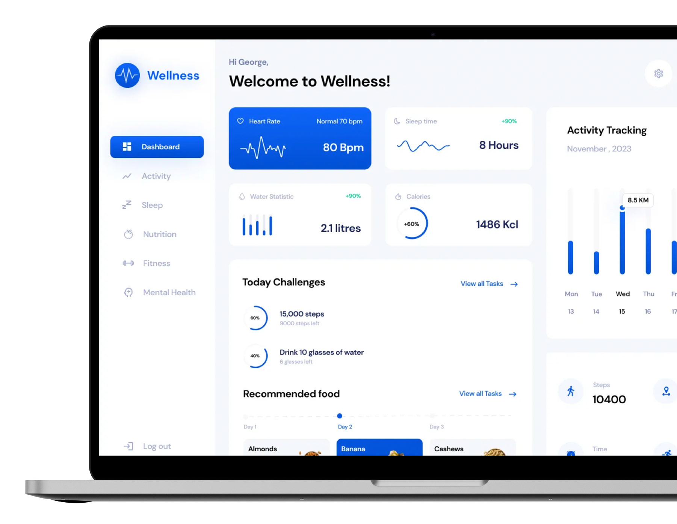
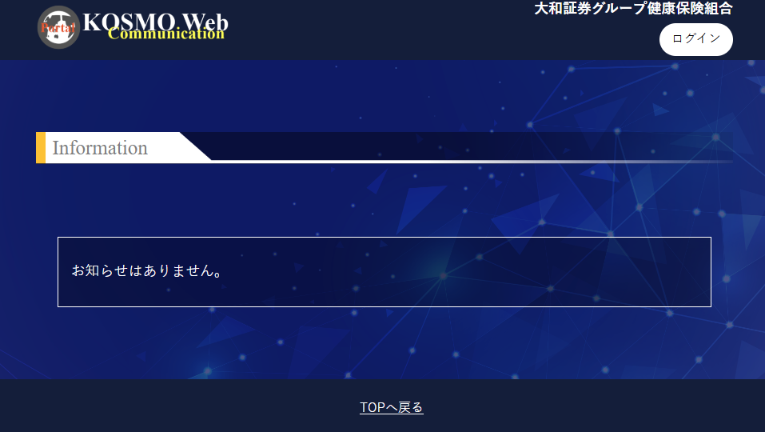
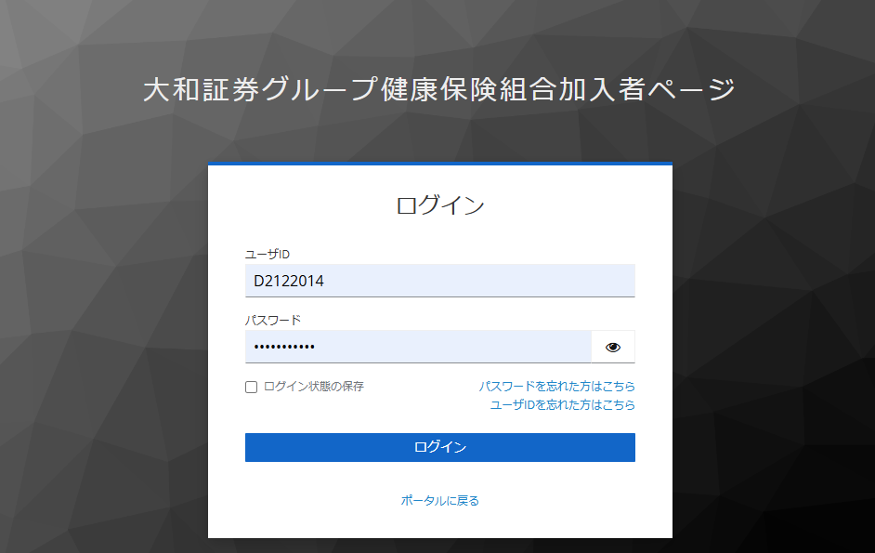
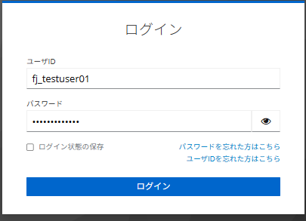
2
設定手順
KOSMO Webの被保険者被扶養者向けサービスを被保険者様・被扶養者様がご利用する際の流れを記しています。認証方式を選択の上、スマートデバイスに認証機能の設定、認証アプリのインストールを行ってください。
【1】全員が行う作業 - ログイン -
・KOSMO Webのログイン
・パスワードの変更
・ユーザIDの変更
・認証方式の選択（ご加入の健保組合のご案内に基づいて認証方式を選択）
・メールアドレスの確認、変更
【2】全員が行う作業 -ログアウト-
・ログアウト
【3】生体認証方式で行う作業
・お手持ちのスマートデバイスに備わっている生体認証機能の設定
・生体認証のセキュリティキーの設定
・生体認証の動作確認
【4】ワンタイムパスワード認証方式で行う作業
・お手持ちのスマートデバイスに認証アプリをインストール
・ワンタイムパスワード認証の設定
・ワンタイムパスワード認証の動作確認
【1】全員が行う作業 – ログイン -
ログインページへのアクセス
KOSMO Webへアクセスしてください。
https://www.bunkashutterkenpo.portal.kosmo-web.jp/
ユーザIDとパスワードを入力してログインしてください。
※パスワードを11回誤るとユーザーがロックされます。ロックされた場合は組合管理者にロック解除を依頼してください。

Slide 5
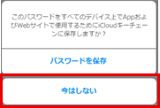
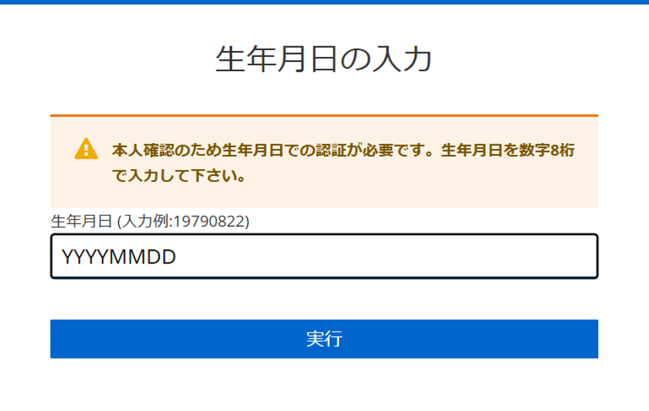
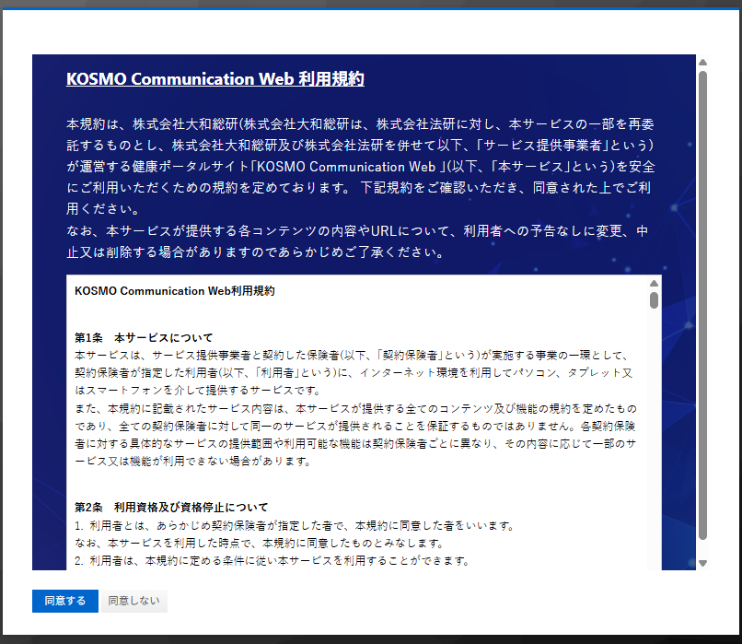
パスワード保存有無の選択
「パスワードを保存」を確認するポップアップ画面が表示された場合、「今はしない」を選択します。
※こちらの手順は表示されない場合があります。
生年月日の入力
初回ログイン時、本人確認のために生年月日での認証を実施します。
※こちらの手順は表示されない場合は、すでに初回ログインが完了しています。
利用規約への同意
利用規約が表示されますので、内容をお読みの上「同意する」をクリックしてください。

Slide 6
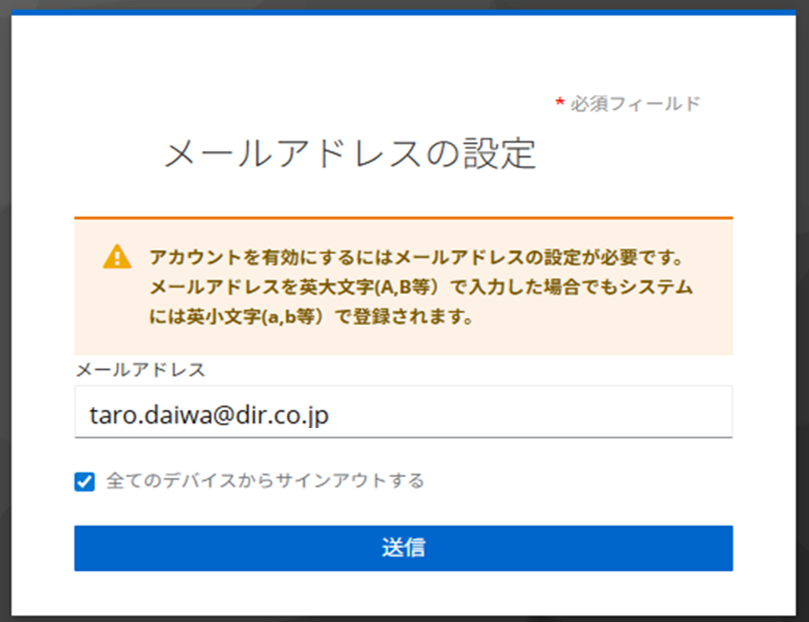
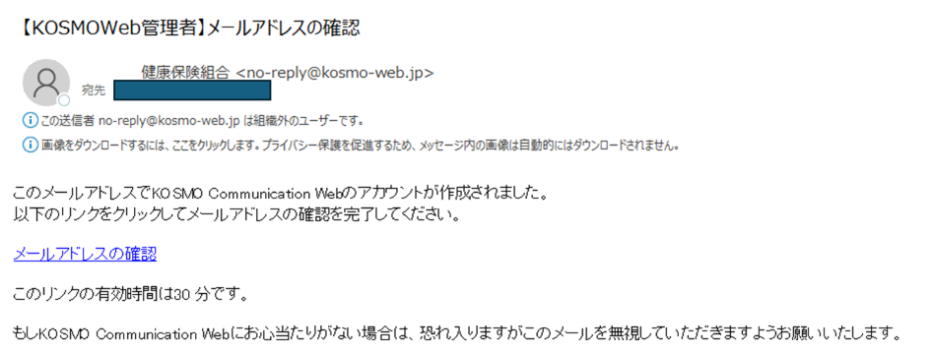
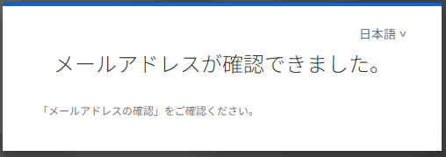
メールアドレスの設定
メールアドレスをご確認の上、「送信」をクリックします。
メール認証
届いたメールを開き、「メールアドレスの確認」をクリックします。
メールアドレスの変更は必須ではありません。メールアドレスを英大文字(A,B等）で入力した場合でもシステムには英小文字(a,b等）で登録されます
※下記の場合にはエラーとなります。入力したメールアドレスに誤りがないかご確認ください。
No. | エラーメッセージ | エラー理由
1 | メールアドレスを入力してください。 | メールアドレスが未入力
2 | 他のアカウントで設定されているメールアドレスです。別のメールアドレスを入力してください。 | メールアドレスが他のアカウントにて使用
3 | 無効なメールアドレスです。入力したメールアドレスに誤りがないかご確認ください。 | 例）使用できない記号(?等)を入力、@マークの直前にドット(.)を入力 等
4 | 設定可能なメールアドレスの最大文字数は255文字です。 | メールアドレスを256文字以上入力 ※上記No.3も同時に表示されます
TEXT形式では、「メールアドレスの確認」が表示されません。
HTML形式に変更して、確認作業を進めてください。

Slide 7
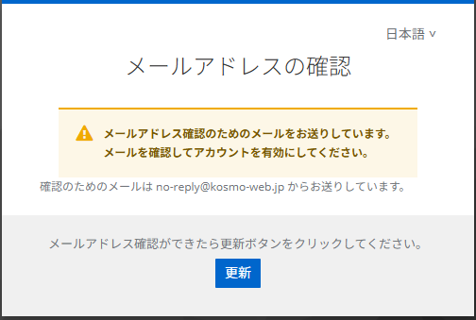
ブラウザに戻る
元の画面に戻り、更新してください。
※手順は次ページに続きます。

Slide 8
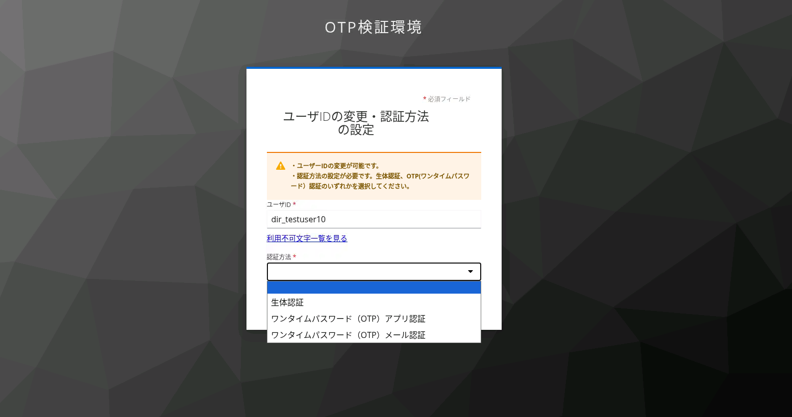
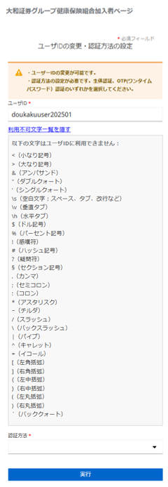
ユーザIDの設定・認証方法の選択
①ユーザーIDの設定
任意のユーザIDを入力後、認証方式を選択の上「実行」をタップします。
・ユーザIDは、数字・英字の組合せで3文字以上、255文字以内で入力します。
なお、ユーザIDの英字は全て小文字として扱います
（大文字での入力は可能ですが、小文字に変換されます）。
ユーザIDの最小文字数 | 3文字
ユーザIDの最大文字数 | 255文字
利用可能文字 | 半角英数字：英字は大文字での入力は可能ですが、小文字に変換されます 記号：-（ハイフン） _（アンダーバー） .（ドット） @（アットマーク）
「利用不可文字一覧を見る」からユーザIDに利用できない文字を確認可能です
②認証方法の設定
認証方式は下記をご選択ください。
ワンタイムパスワード（OTP）メール認証

Slide 9
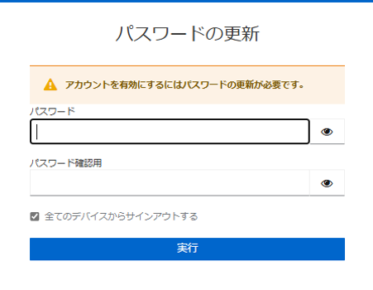
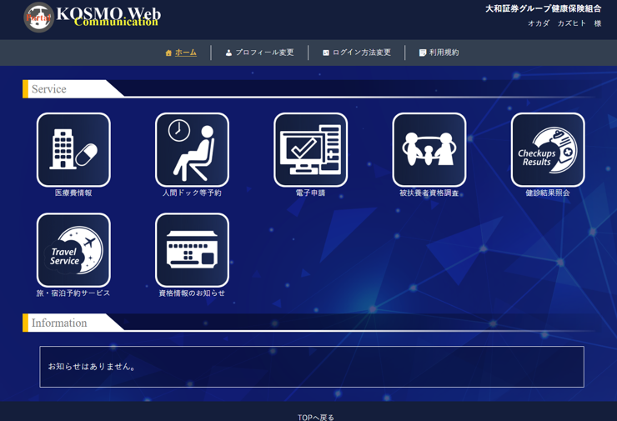
パスワードの変更
パスワード更新画面が表示されます。任意のパスワードを入力して「送信」をタップします。
パスワードは8文字以上で入力してください。
※パスワードの最大文字数および利用可能文字は、ご加入されている健保組合からのご案内
内容に沿って登録をお願いします。
パスワードの最小文字数 | 8文字
パスワードの最大文字数 | 64文字
利用可能文字 | 半角英数字 !"#$%&'()=~|`{+*}<>?_-^\@[;:],./
ログイン完了
KOSMO WebのTOPページに遷移します
大和 太郎

Slide 10
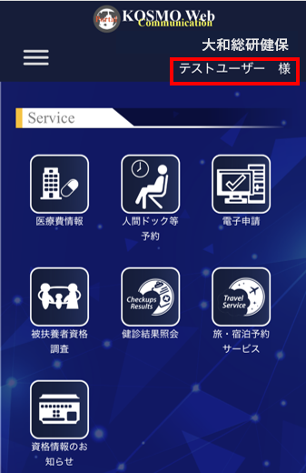
【2】全員が行う作業 – ログアウト -
KOSMO Webの被保険者被扶養者向けサービスから被保険者様・被扶養者様がログアウトする場合は、以下の手順を行ってください。
ログイン時のトップ画面
トップ画面の右上に表示されている「ユーザー名」をタップします。
※ユーザー名は、ご自身のお名前が表示されています。

Slide 11
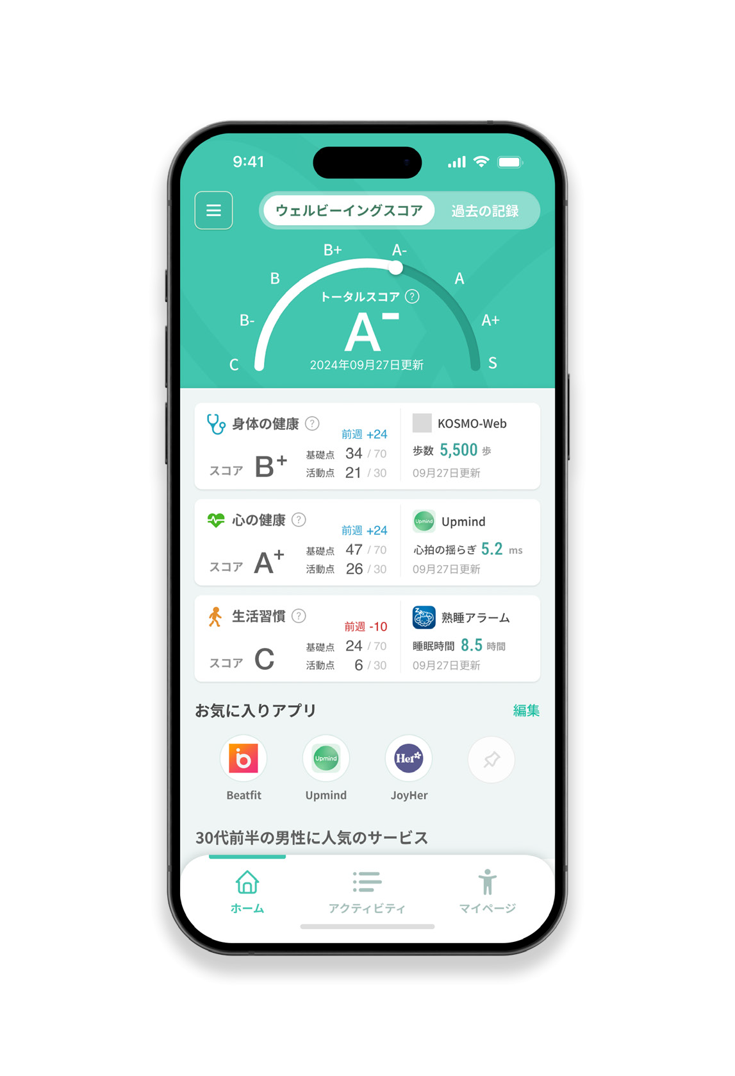
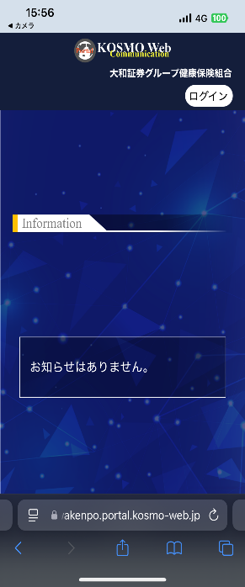
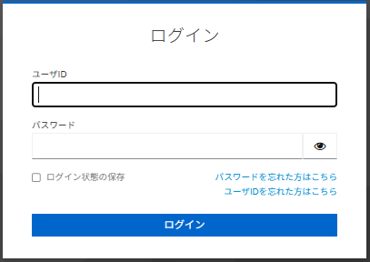
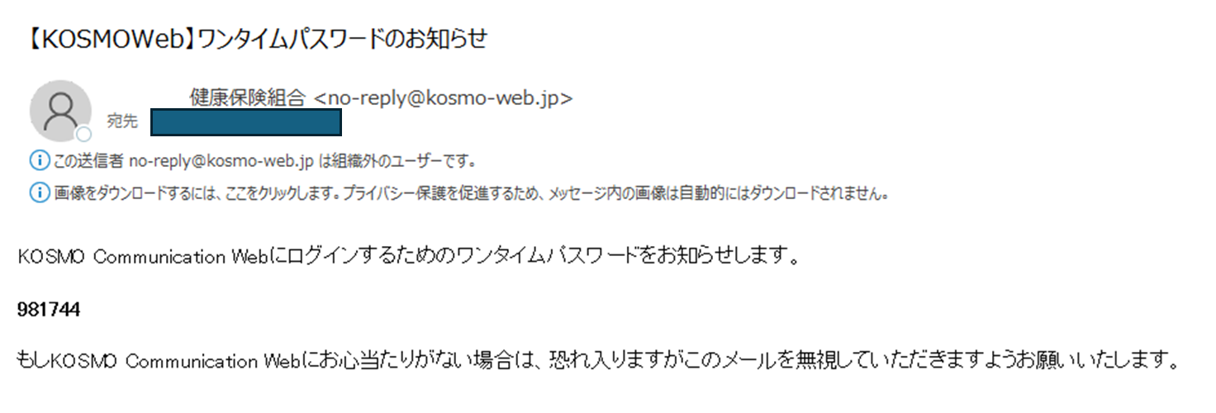
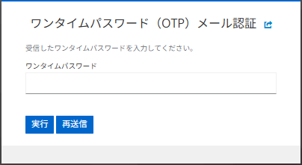
(5) ワンタイムパスワードメール認証設定作業
KOSMO Webへ再度アクセス
「 https://www.bunkashutterkenpo.portal.kosmo-web.jp/ 」
ログイン
登録したメールアドレスに届いたワンタイムパスワードを入力してメール認証を完了してください
※メールが届かない場合は再送信を選択してください

Slide 12
KOSMO Webログイン後のトップ画面が表示されます。
テストユーザ
表示されるサービスのアイコンは組合様毎に異なります。
【ワンタイムパスワードのメール受け取り設定での初回ログインはここで完了です】

Slide 13
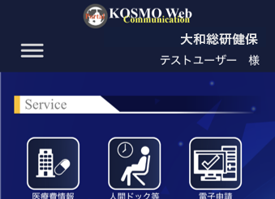
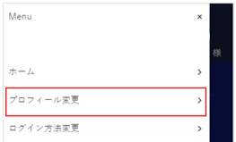
3
設定を変更する場合
KOSMO Webの被保険者被扶養者向けサービスで初回登録したユーザIDパスワード、メールアドレス、多要素認証などの設定を変更する場合は、以下の手順で変更を行ってください。
【1】KOSMO WebのユーザIDを変更する場合
【2】パスワードを変更する場合
【3】パスワードを忘れた場合
【4】ユーザIDを忘れた場合
【5】メールアドレスを変更する場合
【6】多要素認証の追加登録
【7】多要素認証の削除
【8】スマートデバイス機種変更、または紛失した場合
【9】利用規約が更新された場合
【1】KOSMO WebのユーザIDを変更する場合
(1)ユーザIDの変更
トップページ画面の表示
トップページ画面を表示し左上のメニューアイコン（三本線）をタップします。
プロフィール変更画面の表示
メニューから「プロフィール変更」を選択し、タップします。

Slide 14
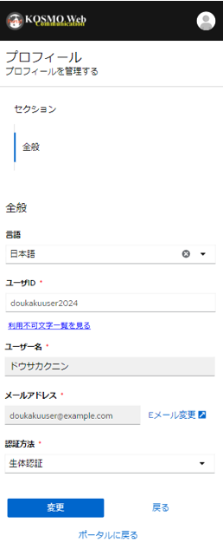
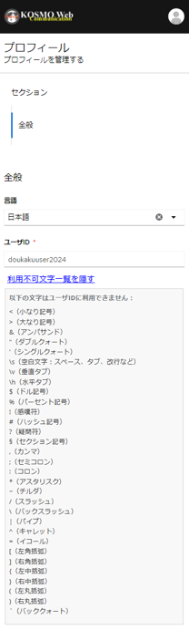
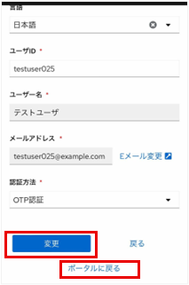
ユーザIDの変更
「ユーザID」のIDを変更します。その後、画面を下にスクロールし、「変更」、「ポータルに戻る」をタップします。
トップ画面の表示
KOSMO Webログイン後のトップ画面が表示されます。

Slide 15
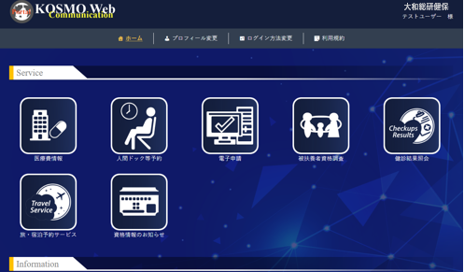
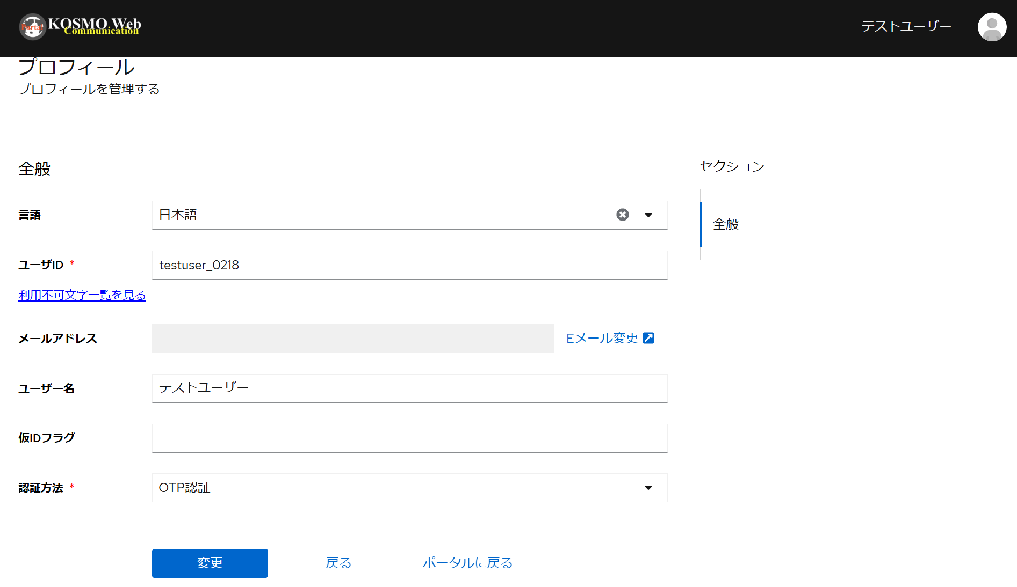
(2)ユーザIDの変更（パソコン作業）
トップページ画面の表示
トップページ画面を表示し中央上の「プロフィール変更」をクリックします。
ユーザIDの変更
「ユーザID」のIDを変更します。
その後、下にある「変更」、「ポータルに戻る」をクリックします。

Slide 16
トップ画面の表示
KOSMO Webログイン後のトップ画面が表示されます。
【2】パスワードを変更する場合
KOSMO Webに登録したパスワードを変更したい場合は、次の手順で変更を行います。なお、本手順はKOSMO Webにログイン可能な方がパスワードを更新されることを想定しています。
ここではワンタイムパスワードによる認証方式を例に説明します。
(1)パスワードの更新
トップページ画面の表示
トップページ画面を表示し左上のメニューアイコン（三本線）をタップします。

Slide 17
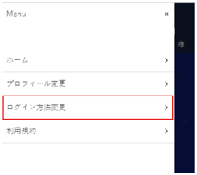
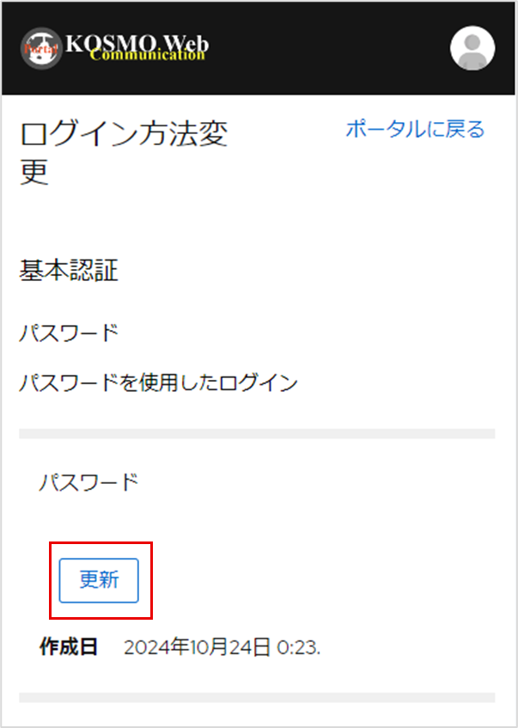
ログイン方法変更画面の表示
メニューから「ログイン方法変更」をタップします。
ログイン方法変更画面の表示
パスワードの「更新」をタップします。

Slide 18
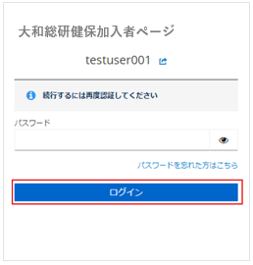
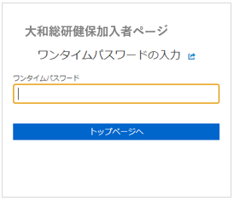
パスワード画面の表示
「続行する際には再度認証してください。」のメッセージ画面が表示された場合は、KOSMO Webのログイン時に利用しているパスワードを入力して「ログイン」をタップします。
ワンタイムパスワード画面の表示
認証アプリケーションで表示された6桁のワンタイムパスワードを入力して「トップページへ」をタップします。
※生体認証の場合はこの画面が表示されません。

Slide 19
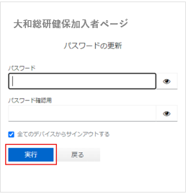
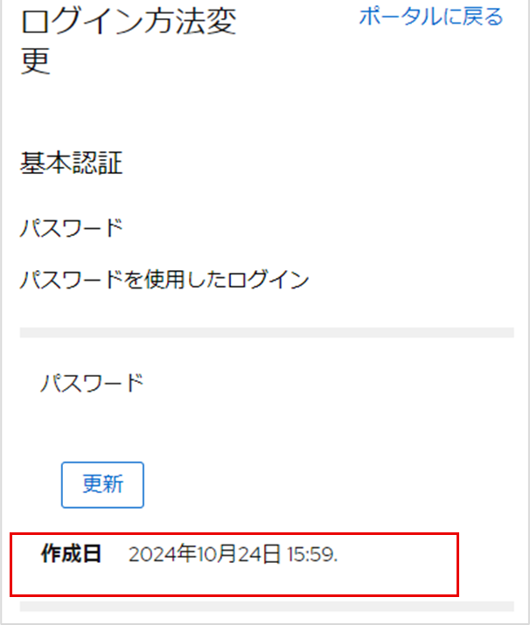
パスワード更新画面の表示
「パスワード」、「パスワード確認用」共に、更新するパスワードを入力して「実行」をタップします。
※更新するパスワードは、現在ご使用中のパスワードでは更新できません。変更を
お願いします。
ログイン方法変更画面の表示
ログイン方法変更画面へと戻ります。パスワードの作成日が変更していることを確認します。

Slide 20
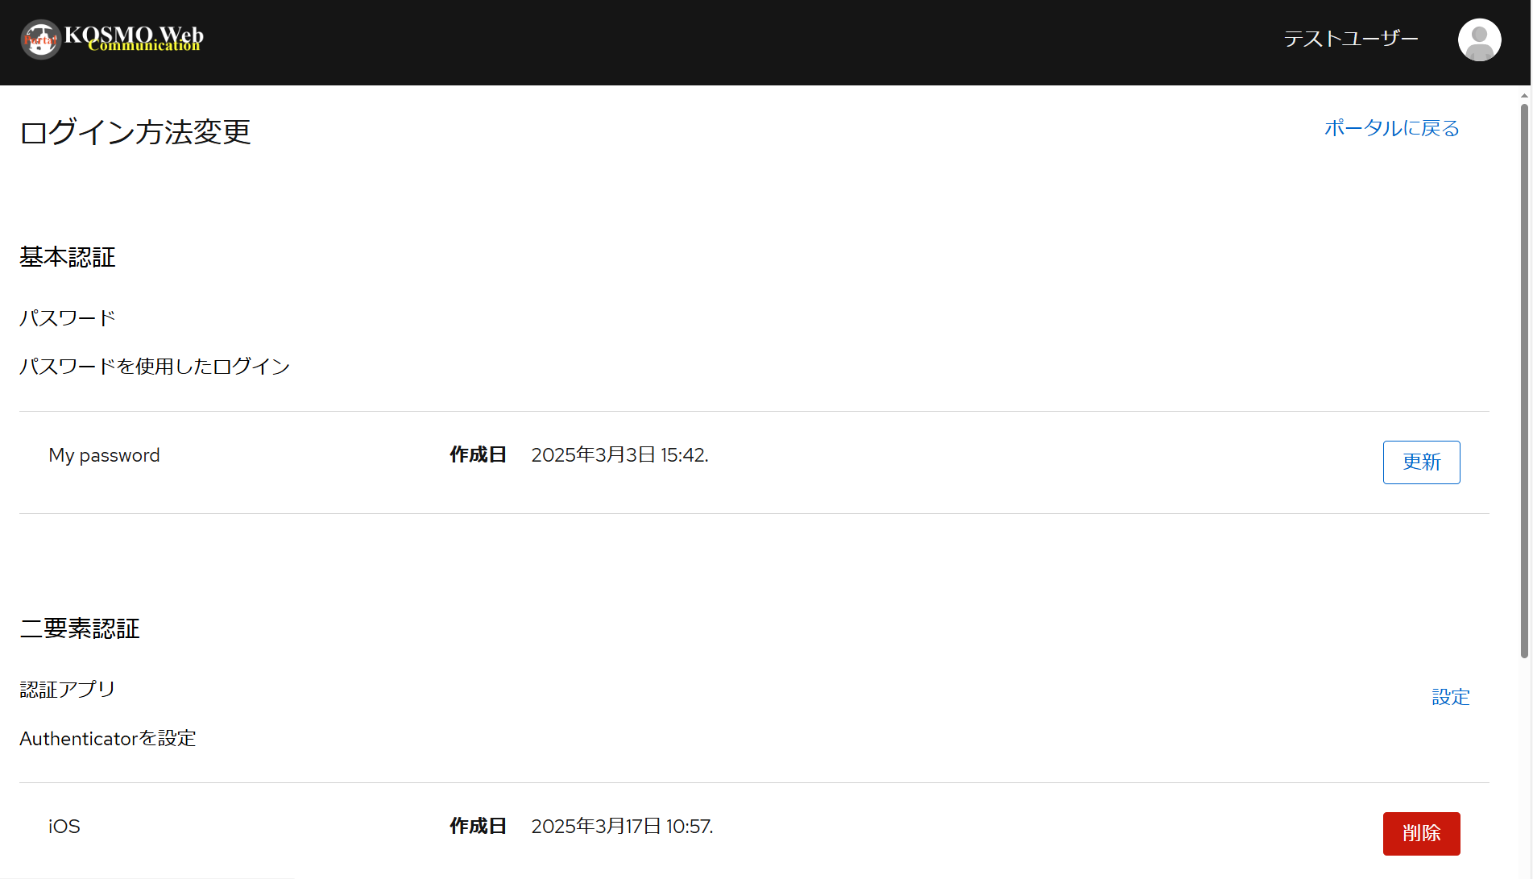
(2)パスワードの更新（パソコン作業）
トップページ画面の表示
トップページ画面を表示し中央上の「ログイン方法変更」をクリックします。
ログイン方法変更画面の表示
パスワードの「更新」をタップします。

Slide 21
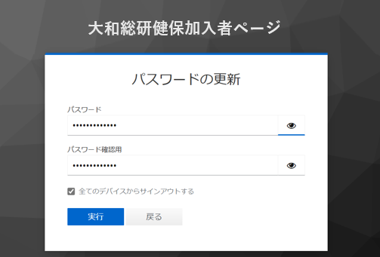
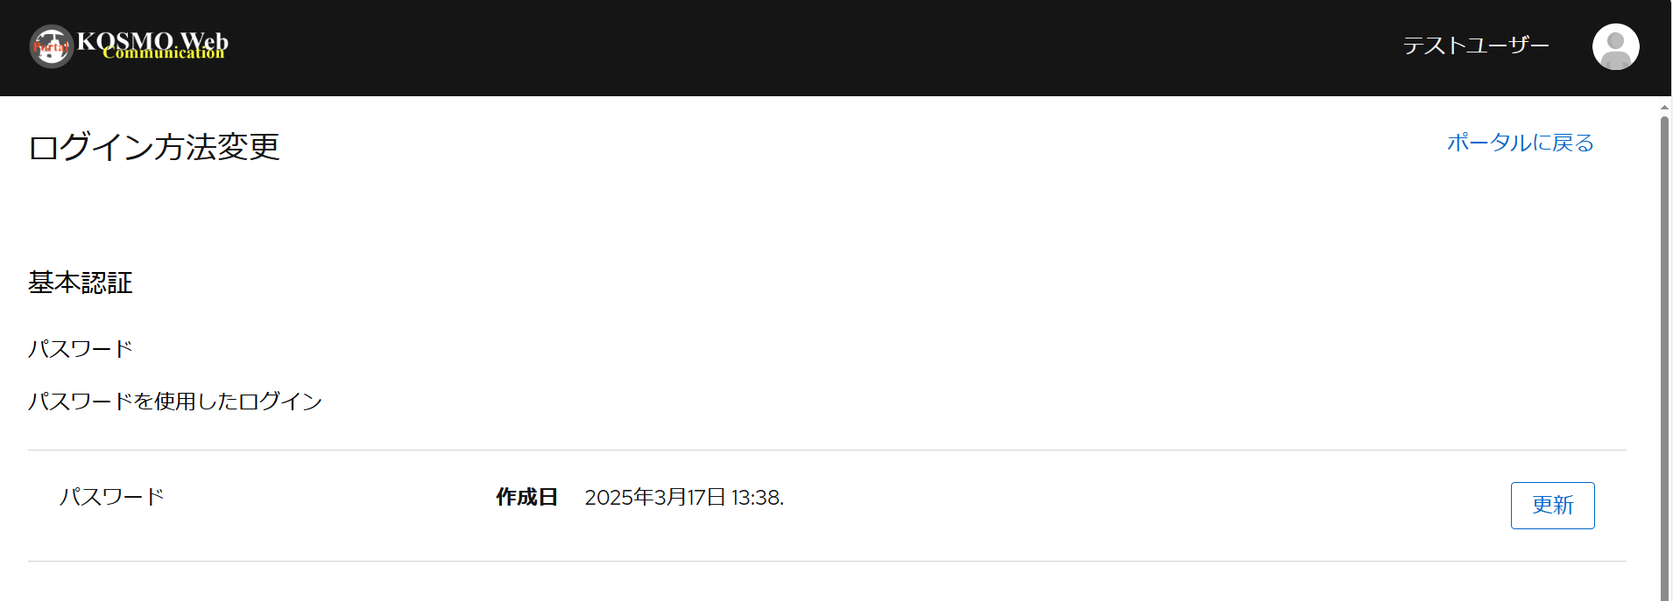
パスワードの変更
新しいパスワードを入力し「実行」をクリックします。
ログイン方法変更画面の表示
ログイン方法変更画面へと戻ります。パスワードの作成日が変更していることを確認します。

Slide 22
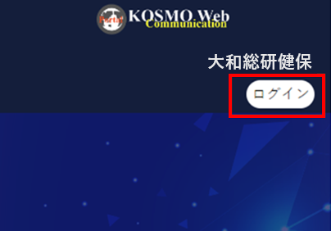
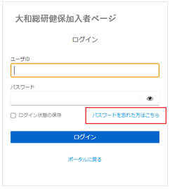
【3】パスワードを忘れた場合
KOSMO Webのパスワードを忘れた場合は、次の手順で申請をします。
なお、本手順はログイン前の画面より説明をします。
(1)パスワードの再発行
トップページ画面の表示
トップ画面の右上にある「ログイン」をタップし、ログイン画面に遷移します。
ログイン画面の表示
「パスワードを忘れた方はこちら」のリンクをタップします。

Slide 23
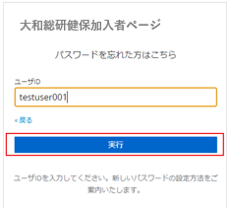
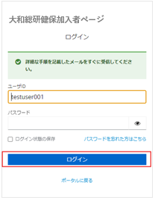
パスワード更新メール送信画面
「ユーザID」を入力して「実行」をタップします。
パスワード更新案内画面の表示
KOSMO Webログイン後のトップ画面が表示されます。
メッセージを確認する旨のメッセージが表示されるため、指定したメールアドレスの受信ボックスを確認します。

Slide 24
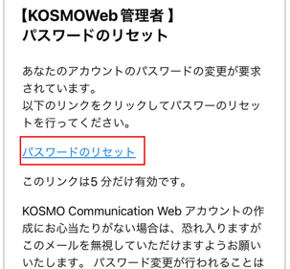
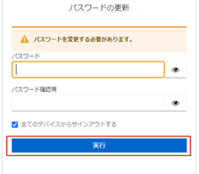
パスワードリセットのメール
受信したパスワードリセットメールの本文「パスワードをリセット」のリンクをタップします。
※メール本文「パスワードをリセット」リンクの有効時間は5分です。無効になった
際は、再度「【3】パスワードを忘れた場合」の手順1からはじめます。
※メールを受信できない場合は、迷惑メールフォルダに受信されていないか、また
ドメイン受信設定を確認します。
パスワード更新画面の表示
パスワード更新画面が表示されます。新しいパスワードを入力して「実行」をタップします。

Slide 25
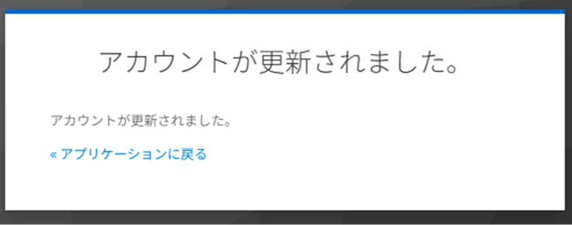
アカウントの更新完了画面の表示
アカウントの更新完了画面が表示されます。

Slide 26
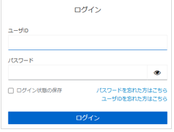
【4】ユーザIDを忘れた場合
KOSMO WebのユーザIDを忘れた場合は、次の手順で申請をします。
なお、本手順はログイン前の画面より説明をします。
(1)ユーザIDの再発行
トップページ画面の表示
トップ画面の右上にある「ログイン」をタップし、ログイン画面に遷移します。
ログイン画面の表示
「ユーザIDを忘れた方はこちら」のリンクをタップします。

Slide 27
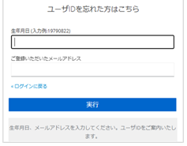
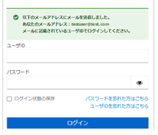
ユーザID案内メール送信画面
「生年月日」、「メールアドレス」を入力して「実行」をタップします。
ユーザID案内画面の表示
KOSMO Webログイン後のトップ画面が表示されます。
メッセージを確認する旨のメッセージが表示されるため、指定したメールアドレスの受信ボックスを確認します。

Slide 28
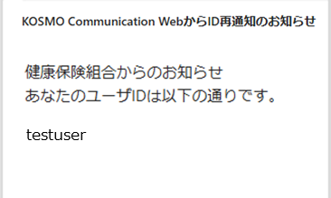
ユーザID案内のメール
受信したユーザID案内メールの本文を確認します。
※健康保険組合から指定のあったドメインからのメールを許可してください。
【5】メールアドレスを変更する場合
KOSMO Webに登録したメールアドレスを変更したい場合は、次の手順で変更を行います。なお、本手順はログイン後の画面より説明をします。
(1)メールアドレスの変更
トップページ画面の表示
トップページ画面を表示し左上のメニューアイコン（三本線）をタップします。

Slide 29
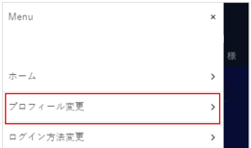
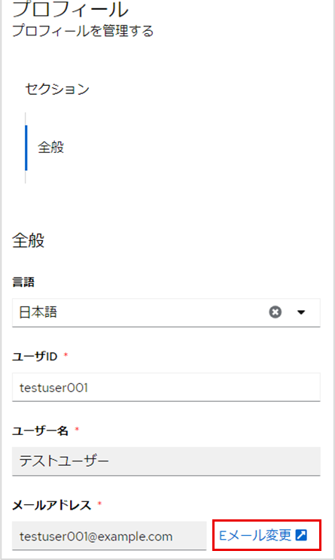

プロフィール変更画面の表示
メニューから「プロフィール変更」を選択し、タップします。
メールアドレスの変更
「Eメール変更」をタップします。
パスワード画面の表示
「続行する際には再度認証してください。」のメッセージ画面が表示された場合は、KOSMO Webのログイン時に利用しているパスワードを入力します。

Slide 30



ワンタイムパスワード画面の表示
ワンタイムパスワード画面が表示されます。認証アプリケーションで表示された6桁のワンタイムパスワードを入力します。
メールアドレス更新画面の表示
変更前のメールアドレスが表示されているため、一度削除します。その後、変更したいメールアドレスを入力して「実行」をタップします。
プロフィール画面の表示
プロフィール画面に表示されたメールアドレスが変更されていることを確認します。

Slide 31

(1)メールアドレスの変更（パソコン操作）
トップページ画面の表示
トップページ画面を表示し中央上の「プロフィール変更」をクリックします。
プロフィール変更画面の表示
メニューから「Eメール変更」を選択し、クリックします。

Slide 32


パスワード画面の表示
「続行する際には再度認証してください。」のメッセージ画面が表示された場合は、KOSMO Webのログイン時に利用しているパスワードを入力します。
ワンタイムパスワード画面の表示
ワンタイムパスワード画面が表示されます。認証アプリケーションで表示された6桁のワンタイムパスワードを入力します。

Slide 33


メールアドレス更新画面の表示
変更前のメールアドレスが表示されているため、一度削除します。
その後、変更したいメールアドレスを入力して「実行」をクリックします。
6. プロフィール画面の表示
プロフィール画面に表示されたメールアドレスが変更されていることを確認します。

Slide 34



(3)ワンタイムパスワードメール認証の追加登録
トップページ画面の表示
トップページ画面を表示し左上のメニューアイコン（三本線）をタップします。
ログイン方法変更画面の表示
メニューから「プロフィール変更」をタップします。
ログイン方法の変更
プロフィールから「ワンタイムパスワード（OTP）メール認証」を選択し、「変更」をクリックします。

Slide 35
(6)ワンタイムパスワードメール認証の追加登録（パソコン）
トップページ画面の表示
トップページ画面を表示し中央上の「プロフィール変更」をクリックします。
ログイン方法の変更
プロフィールから「ワンタイムパスワード（OTP）メール認証」を選択し、「変更」をクリックします。

Slide 36

【7】多要素認証の削除
KOSMO Webで認証方法登録済みのスマートデバイスを利用しなくなった際には、次の方法で登録の認証方法を削除します。
変更時には、誤ってご利用中の「デバイス名」を削除しないようご注意ください。
※ワンタイムパスワードメール認証は、削除できません
（ワンタイムパスワードが送付される先を変更されたい方は、 「３－５．メールアドレスを変更する場合 」を参照してください。）
（ワンタイムパスワードメール認証から認証方法を変更されたい方は、「FAQよくあるご質問」のQ18を参照してください。）
(1)生体認証、ワンタイムパスワード認証（Authenticator）の削除
トップページ画面の表示
トップページ画面を表示し左上のメニューアイコン（三本線）をタップします。
ログイン方法変更画面の表示
メニューから「ログイン方法変更」をタップします。

Slide 37
【8】スマートデバイス機種変更、または紛失した場合
スマートデバイスの機種変更をした際、多要素認証の認証方式によってログイン不可になります。そのため、多要素認証の再登録が必要になります。
１.再登録が不要な認証方式
多要素認証の再登録が不要な認証方式は以下です。
・ワンタイムパスワード メール認証
＊登録されているメールが継続利用できる場合、再登録不要です。
・ワンタイムパスワード アプリ認証
＊「２－４－１．Google Authenticatorの設定作業」④でアカウントを紐づけていた場合、
再登録不要です。
機種変更前と同様の方法でログイン可能です。
GoogleAuthenticatorはアカウントログインが必須です。
２.再登録が必須な認証方式
「１.再登録が不要な認証方式」を満たさない方は多要素認証の再登録が必要です。
機種変更前のスマートデバイスを所持している場合
①インターネット接続
機種変更前のスマートデバイスをWi-Fiに接続します。
②機種変更前のスマートデバイスでKOSMO Communication Webにログイン
③多要素認証の削除
「３－７．多要素認証アプリの削除」を参照のうえ、多要素認証の削除をお願いいたします。
④機種変更後のスマートデバイスでKOSMO Communication Webにログイン
「２－３．生体認証方式で行う作業」
「２－４．ワンタイムパスワード認証方式で行う作業」を参照のうえ、多要素認証の設定準
備をお願いいたします。
次回ログイン時に、多要素認証の再設定が可能です。
機種変更前のスマートデバイスを所持していない場合
①初期化対応
健保組合の管理者に、初期化対応の依頼をお願いいたします。
②機種変更後のスマートデバイスでKOSMO Communication Webにログイン
初期化対応完了の連絡を受け取ったのち、「２－３．生体認証方式で行う作業」
「２－４．ワンタイムパスワード認証方式で行う作業」を参照のうえ、多要素認証の設定準
備をお願いいたします。
次回ログイン時に、多要素認証の再設定が可能です。

Slide 38

【9】利用規約が更新された場合
KOSMO Webの利用規約が更新された場合は、認証後に更新した利用規約を表示します。
次の手順は、生体認証を例に説明しますが、ワンタイムパスワードによる認証の場合も同様にポータルにログインする前に利用規約を表示します。
(1)利用規約の更新
トップページ画面の表示
トップ画面の右上にある「ログイン」をタップし、ログイン画面に遷移します。
ログイン画面の表示
ユーザID、パスワードを入力して「ログイン」をタップします。

Slide 39


生体認証画面の表示
生体認証の設定画面の表示が表示されます。「次へ」をタップします。
生体認証によるサインイン
生体認証登録画面が表示されるため、「続ける」をタップします。

Slide 40

利用規約の確認
利用規約をご確認いただいた後、「同意する」をタップします。
ログイン後のトップ画面表示
ログイン後、サービスメニューが表示されていることを確認します。

Slide 41




4
サービス機能マニュアル
【1】医療費照会
(？)医療費通知とは？
医療費通知とは、加入者の皆さまが保険医療機関等を受診した際にかかった医療費の内訳等をお知らせする機能です。
(1)最新の医療費明細を確認する
(1)-1 TOP画面から医療費情報画面に遷移する
左メニューの「医療費情報」(a)をクリックします。
医療費情報画面が表示されます。
(a)

Slide 42


(1)-2 最新の医療費明細を確認する
医療費情報画面の「最新の自己負担額」(b)をクリックします。
最新月の医療費明細が一覧で表示されます。
(b)

Slide 43


(2)医療費通知画面でできること
【医療費情報】
過去の医療費自己負担額の確認
指定した条件の医療費明細の確認
年間の医療費明細の確認
(2)-1 年間の医療費明細の確認
年間であなたが支払った医療費総額とその明細を確認することができます。
(2)-2 過去の医療費自己負担額の確認
過去にあなたが支払った医療費総額を経年で確認することができます。
「＋」をクリックするとその年度の月毎の自己負担額を確認することができます。
「＞」をクリックすると該当月の明細を確認することができます。
(2)-3 指定した条件の医療費明細の確認
「診療年月・受診者で絞り込む」より条件を指定すると、条件に一致する医療費明細を一覧で表示することができます。

Slide 44

(3)医療費明細の見方
項目名 | 説明
診療年月 | 治療や入院に要した年月が表示されます。
受診者 | 診療を受けた人の名前が表示されます。
医療機関 | 診療を受けた医療機関の名称が表示されます。 ※データに医療機関名称が含まれていない場合は表示されません。
診療区分・日数（回数） | 入院・通院区分、日数、調剤の場合は回数が表示されます。
医療費総額 | 治療や入院に要した費用の合計金額です。
保険者負担額 | 医療費総額のうち、健保組合が負担した金額です。
公費負担額 | 医療費総額のうち、国または市町村が負担した金額です。
自己負担額 | 医療費総額のうち、あなたが負担した金額です。

Slide 45



【4】医療費控除申請用データ（e-tax）
(?)医療費控除の申請に利用できる、医療費通知用データとは？
医療費控除を受けるには「医療費控除の明細書」の提出が必要です。この機能では「医療費控除の明細書」の作成に利用できる医療費通知データ(XML形式またはCSV形式)のダウンロードが可能です。
(1)医療費通知データ(XML)をダウンロードする
(1)-1 TOP画面から医療費情報画面に遷移する
左メニューの「医療費情報」(a)をクリックします。
医療費情報画面が表示されます。
(a)

Slide 46



(1)-2 医療費通知データ(XML)をダウンロードする
医療費情報画面の「医療費控除申告用データを取得する」(b)をクリックします。
医療費控除申告データ(XML)ダウンロード用画面が表示されます。「XMLデータをダウンロードする」(c)をクリックします。
発行対象年を選択して「表示」(d)をクリックすると、該当年の医療費明細が表示されます。
「XMLデータダウンロード」(e)をクリックすると、医療費控除申告用の医療費通知データ(XML)がダウンロードされます。
(b)
(c)
(d)
(e)

Slide 47
(2)医療費通知データ(CSV)をダウンロードする
(2)-1 TOP画面から医療費情報画面に遷移する
左メニューの「医療費情報」(a)をクリックします。
医療費情報画面が表示されます。
(a)
(2)-2 医療費通知データ(CSV)をダウンロードする
医療費情報画面の「医療費控除申告用データを取得する」(b)をクリックします。
医療費控除申告用データ(CSV)ダウンロード画面が表示されます。「CSVデータをダウンロードする」(c)をクリックします。
(b)
(c)

Slide 48

発行対象年を選択して「表示」(d)をクリックすると、該当年の医療費明細が表示されます。
「CSVデータダウンロード」(e)をクリックすると、医療費控除申告用の医療費通知データ(CSV)がダウンロードされます。
(d)
(e)

Slide 49




【20】お知らせ・MYメール
(?)お知らせ・MYメールとは？
【お知らせ】
組合からのお知らせ(ニュース)やサービスのアップデート・メンテナンス情報などをお届けします。
【MYメール】
組合からあなた宛に送信された通知や重要なお知らせなどをお届けします。タイトルに「要返信」ラベルが付いている場合は、内容をご確認のうえ必ずご返信ください。
(1)お知らせを確認する
(1)-1 TOP画面からお知らせ画面に遷移する
上部右の「 」(a)をクリックします。
お知らせの一覧画面が表示されます。
(a)

Slide 50



(1)-2 お知らせを確認する
確認したいお知らせのタイトル(b)をクリックします。
お知らせの詳細画面が表示されます。
(b)
(2) MYメールを確認する
(2)-1 TOP画面からMYメール画面に遷移する
上部右の「 」(a)をクリックします。
MYメールの一覧画面が表示されます。

Slide 51


(2)-2 MYメールを確認する
確認したいMYメールのタイトル(b)をクリックします。
MYメールの詳細画面が表示されます。
要返信のラベルが表示されている場合は、返信内容を入力して「送信する」(c)をクリックします。
(b)
(c)

Slide 52





【21】個人設定
(?)プロフィール設定とは？
ウォーキングイベントや健康日記の投稿などの際に表示するプロフィールを設定することができます。
(1)プロフィール設定を行う
(1)-1 プロフィール設定画面に遷移する
上部右の「 」をクリックします。
メニューが表示されます。
「個人設定」(a)をクリックすると、個人設定画面に遷移します。
「プロフィール設定」(b)をクリックすると、プロフィール設定画面に遷移します。
(a)
(b)

Slide 53


(1)-2 プロフィール設定を行う
カメラマーク(c)をクリックします。
プロフィールに設定したい画像をご自身の端末内の画像から選択し、位置を合わせて「確認」(d)をクリックします。
ニックネーム・自己紹介を入力して「保存する」(e)をクリックします。
(c)
(d)
プロフィール画像、ニックネーム、自己紹介に第三者の著作権や肖像権、その他知的財産権、財産、プライバシーを侵害するもの
また、第三者を誹謗中傷する内容や法律・法令・規則などに違反するもの、公序良俗に反するものは設定しないでください。
(e)

Slide 54




【22】通知設定
(?) Eメール通知設定とは？
組合からのお知らせやMYメールの受信通知などをEメールで受け取る・受け取りを拒否するための設定を行うことができる機能です。
(1) Eメール通知設定を行う
(1)-1 Eメール通知設定画面に遷移する
上部右の「 」をクリックします。
メニューが表示されます。
「通知設定」(a)をクリックすると、通知設定画面に遷移します。
「Eメール通知設定」(b)をクリックすると、Eメール通知設定画面に遷移します。
(a)
(b)

Slide 55
5
よくある質問（FAQ）
【1】ログインに関するよくある質問
KOSMO Webを利用する上で、よくある質問を記しております。
Q1 | ユーザIDがわからない
A1 | ご加入の健保組合までお問い合わせください。
Q2 | メールを受信できません
A2 | 以下を確認してください。 迷惑メールフォルダに受信されていないか確認します。 ドメイン受信設定を確認します。 メールの表示形式が「スレッド形式」になっていることで、一連のやり取りが最新の1件にまとめられていないかを確認します。 メールアドレスが正しく登録されているかを確認します。 KOSMO Webのパスワードを忘れてログインできない場合は、手順「3-【3】パスワードを忘れた場合」を確認し、変更をお願いします。ユーザIDが不明な方は、ご加入の健保組合までお問い合わせください。
Q3 | パスワードを忘れました
A3 | 手順「3-【3】パスワードを忘れた場合」を確認し、変更をお願いします。
Q4 | アカウントがロックされました
A4 | ご加入の健保組合までお問い合わせください。
Q5 | KOSMO Webパスワードポリシーを教えてください
A5 | KOSMO Webにて設定可能なパスワードポリシーはこちらを参照ください。 なおパスワードはユーザIDと同じ文字列の設定は、禁止しております。 ※パスワードの最大文字数、利用可能文字はご加入の健保組合からのご案内に沿って登録をお願いします。
Q6 | 「無効なユーザIDまたはパスワードです。」と表示されログインできません。
A6 | 入力したユーザID、もしくはパスワードに誤りがある場合があるます。 入力内容を改めてご確認ください。
パスワードの最小文字数 | 8文字
パスワードの最大文字数 | 64文字
利用可能文字 | 半角英数字 !"#$%&'()=~|`{+*}<>?_-^\@[;:],./

Slide 56
Q7 | ワンタイムパスワード6桁を入力してもログインできません
A7 | 以下を確認してください。 最新のワンタイムパスワードを再度入力します。 ワンタイムパスワードは一定時間ごとに常時更新されるため、古いワンタイムパスワードは使用できません。また時間内に入力ができず切り替わっている可能性があります。 その際は、お手数ですがパスワードが切り替わった直後にコピーして試してください。 認証アプリを再起動します。 インストール済みのGoogle Authenticatorまたは Microsoft Authenticatorが正しく動作していない可能性があります。一度アプリを閉じ、再起動してください。 時刻の自動補正機能を有効化する。 Google Authenticatorまたは Microsoft Authenticatorなどを利用する際は、利用のスマートデバイスの時刻が正しく設定されている必要があります。 ご利用のスマートデバイスで時計の自動補正機能がONになっているかを確認ください。 複数台でワンタイムパスワード認証を設定されている方は、認証時のスマートデバイス選択を再度ご確認ください。
Q8 | 「ワンタイムパスワードが正しくありません」と表示されログインできません
A8 | 以下を確認してください。 入力が誤っている。 入力したワンタイムパスワードが間違っている可能性があります。 ワンタイムパスワードを再度確認し、正しいワンタイムパスワードを入力してください。 有効期限が切れている。 ワンタイムパスワードが発行されてから30秒以上経過すると、発行されたワンタイムパスワードは無効になります。お手数ですがパスワードが切り替わった直後にコピーして試してください。
Q9 | 多要素認証で利用するスマートデバイスは、社給用・個人用の2台を設定しても認証できますか
A9 | Authenticatorを社給用・個人用と2台のスマートデバイスで設定し、認証することも可能です。２台目のスマートデバイスを登録する際は、手順「3-【7】Authenticatorの追加登録」を参照して設定ください。
Q10 | 利用しなくなったスマートデバイスの多要素認証を削除できますか
A10 | 手順「3-【7】Authenticatorの削除」を参照し、削除してください。その際、誤ってご使用のスマートデバイスを削除しないようご注意ください。
Q11 | プロフィール変更画面に表示している「ユーザー名」が異なります
A11 | ユーザー名の修正は、ご加入の健保組合までお問い合わせの上、お手続きをお願いします。

Slide 57

Q12 | 多要素認証を設定したスマートデバイス機種変更、または紛失しました
A12 | ３－８．スマートデバイス機種変更、または紛失した場合を参照し、再度設定をお願いします。
Q13 | KOSMO Webは、スマートデバイス以外にパソコン利用も可能でしょうか
A13 | 利用可能です。ただし、多要素認証を利用している場合は、スマートデバイスに認証アプリの登録が必要です。
Q14 | 生体認証の際に「セキュリティキーの登録が無効です」のエラーが表示されてログインときの対処法はありますか
A14 | 端末にパスワード管理アプリが入っていない、もしくは、登録されてない、使用できない仕様になっている可能性があります。 会社の端末をご利用の場合は、その端末でパスワード管理アプリが利用可能か確認してください 端末にパスワード管理アプリが入っているか確認してください パスワードアプリが設定されているか確認してください
Q15 | スマートフォンでQRコードが読み取れない場合の対処方法はありますか
A15 | 端末に標準装備されているQRコードリーダーで読み取ってください。 それでも解決しない場合は、FIDO認証に完全対応していない可能性があります。 お手数ですが、端末のメーカーにお問い合わせください。
Q16 | 認証方法の変更はどのように行いますか。
A16 | KOSMO Webのトップページから「プロフィール変更」を押下して、「認証方法」のプルダウンから変更したい認証方法を選択してください。 現在登録のない認証方法を選択した場合、そのまま認証方法を追加で登録する必要があります。（認証方法の追加登録は、手順「３－６．多要素認証の追加登録 」を参照し、設定してください。）
iPhone（iOS）の端末
Android の端末
お手持ちの端末の「設定」から
「パスワードマネージャー」が有効になっているか確認してください
※お手持ちの端末の「設定」に
「パスワードマネージャー」がない場合は端末のメーカーに
お問い合わせください。
FIDOとは、（Fast IDentity Online）の略で従来のパスワード認証に代わる認証技術です。

Slide 58
Q17 | KOSMO-Webから送信される送信元のメールアドレスを教えてください ※迷惑メールに振り分けられたり、社内メール受信ポリシーにより受信できない場合があるため
A17 | １)送信元：no-reply@kosmo-web.jp ・メールアドレス確認のメール ・ワンタイムパスワード(メール通知)のメール ・「パスワードを忘れた方はこちら」で送信されるメール ・「ユーザIDを忘れた方はこちら」で送信されるメール があります。 ２)送信元：info@kosmo-web.jp ・資格確認書、資格情報のお知らせ、医療費情報、処方医薬品照会、電子申請、 健診結果の更新通知メール（組合様からのご指定にて設定した場合) ３)送信元：webmaster@kosmo-web.jp ・KOSMO-Webサービスの初回ログイン時のお知らせメール
Q18 | 多要素認証（ワンタイムパスワード（OTP）アプリ認証）のAuthenticatorをセットアップするためのQRコードを読み取れません
A18 | カメラはAuthenticator（例：Google Authenticatorの場合、「QRコードをスキャン」から起動）にて読み取ることが可能です。 読み取れない場合は、QRコードの下に表示されている「スキャンできませんか？」をクリックいただくと、Authenticatorに直接入力して設定いただけるキーを表示いたします。
Q19 | 多要素認証（生体認証）するためのQRコードが読み取れません。 ※マニュアル「２－３．生体認証方式で行う作業」 「★スマートフォンで生体認証設定を行い、パソコンからログインしたい場合の手順は以下の通りです」に記載のQRコード
A19 | 認証方法に“生体認証”を選択されている際に、生体認証ができない端末（ログイン端末）にてユーザID・パスワードでログインして「パスキーでログイン」を選択すると、QRコードが表示されます。パスキーを設定した別の端末（認証端末）でQRコードを読み取ってください。「ログインしたデバイス」と「認証するデバイス」はbluetoothで通信します（bluetoothで通信できない場合は認証ができません） なお、以下ご利用いただくスマートフォンOSのバージョンをご確認下さい。 ※次頁に続く

Slide 59
A19 続き | 【利用者の対処方法】 １)ブラウザの「QRコードリーダー」で読み込む 《Android》の場合 ※Android 10以上を推奨します ・Android 7 以下 (利用不可)生体認証の認証フローは開始できない ・Android 8 (利用不可)生体認証の認証フローが安定しない → Android 9以上にアップするかAndroid 9以上の端末に変更 ・Android 9 (利用可能)Google ChromeでQRコードを読込むと利用可能 Android 10以上 (利用可能)Google ChromeでQRコードを読込むと利用可能 (上記で読み込めない場合の代替手段) ■Google ChromeブラウザでQRコードを読み込む (最も一般的) ①Android端末でGoogle Chromeアプリを開きます ②アドレスバーの右側や、検索バーの左側に「QRコードリーダー」のアイコ ンがありますので、それをタップします ③QRコードリーダーが起動したら、PC画面に表示されているQRコードを読 み込ませます。 Chromeが認識すると、自動的に生体認証(指紋、顔認証など)の確認画面が 表示されます。 《iOS》の場合 ※iOS14以上を推奨します ・iOS12以下 (利用不可) 生体認証の認証フローは開始できない → iOS13以上にアップする必要がある ・iOS13 (利用可能) → PCに表示された生体認証のQRコードの読込は可能だが、 iOS14以上へのアップをお勧めします ・iOS14以降 (利用可能) → PCに表示された生体認証のQRコードは問題なく読み込 めます ２)Authenticatorを使用する 生体認証が使用できない場合は、ログイン認証のために以下のものを利用する ことで回避可能な場合があります。 (OSの条件はクリアする必要はある) ・Microsoft Authenticator ・Google Authenticator ・Free OTP

Slide 60


【2】サービス機能のご利用案内・「よくある質問」ページの確認方法
(?)ご利用案内・よくある質問とは？
【ご利用案内】
主な機能の紹介や推奨OSおよびブラウザを確認することができます。
【よくある質問】
各機能や設定についての質問と回答を確認することができます。
(1) ご利用案内を確認する
(1)-1 TOP画面からご利用案内画面に遷移する
上部右の「 」をクリックします。
メニューが表示されます。
ヘルプ・サポートの「ご利用案内」(a)をクリックします。
ご利用案内画面に遷移します。「主な機能のご紹介」、「推奨OSおよびブラウザ」の内容を確認することができます。
(a)

Slide 61




(2) よくある質問を確認する
(2)-1 TOP画面からよくある質問画面に遷移する
上部右の「 」をクリックします。
メニューが表示されます。
ヘルプ・サポートの「よくある質問」(a)をクリックします。
ご利用案内画面に遷移します。
(a)
(2)-2 よくある質問を確認する
確認したい項目(c)をクリックします。
確認したい質問(d)をクリックします。
回答が表示されます。
(c)
(d)

